Slide 1
PRŮSEČÍKY PŘÍMKY S TĚLESEM

Slide 2
B. Musálková
DESKRIPTIVNÍ GEOMETRIE II pro 2. ročník SPŠ stavebních
13/1.2.1
V pravoúhlém promítání na dvě průmětny zobrazte průsečíky přímky $m=MQ$, kde $M\left[−3;1;0,5\right]$, $Q\left[3;8;6\right]$, s povrchem kosého hranolu, jehož čtvercová podstava v první průmětně je dána vrcholy $A\left[1;1;0\right]$ a $B\left[5;2,5;0\right]$ $\left(y_{C}>y_{B}\right)$. Vrchol horní podstavy je $A′\left[−3;2;7\right]$.

Slide 3
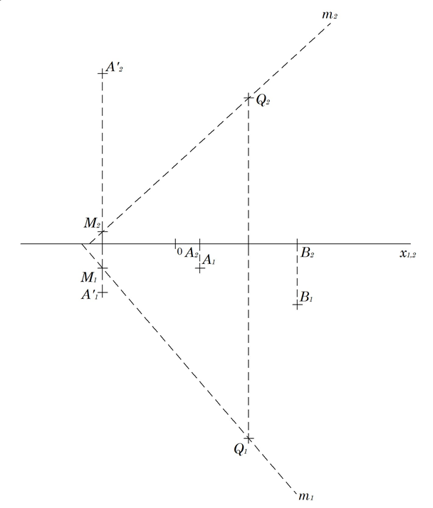
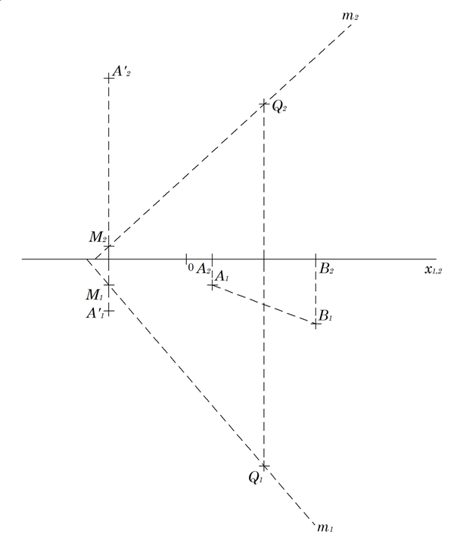
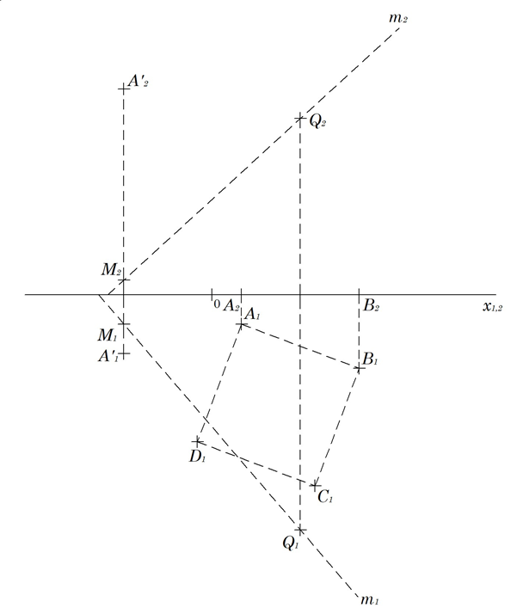
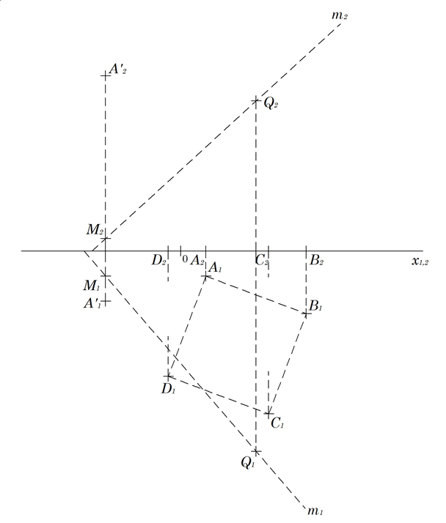
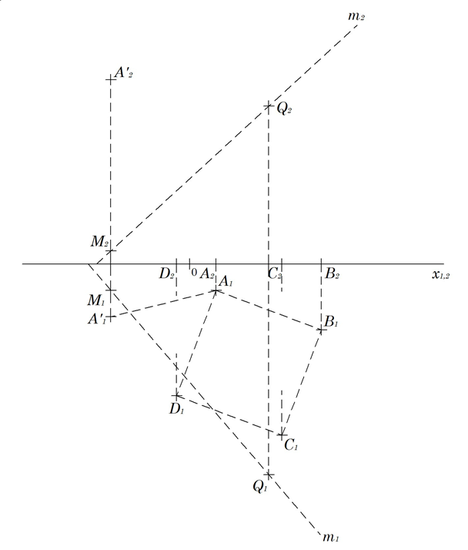
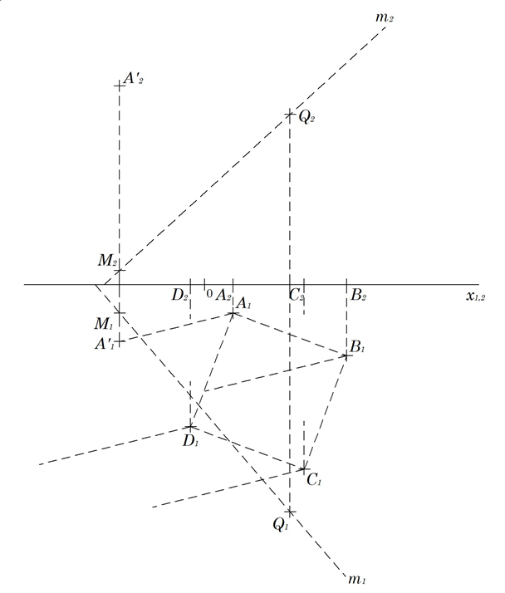
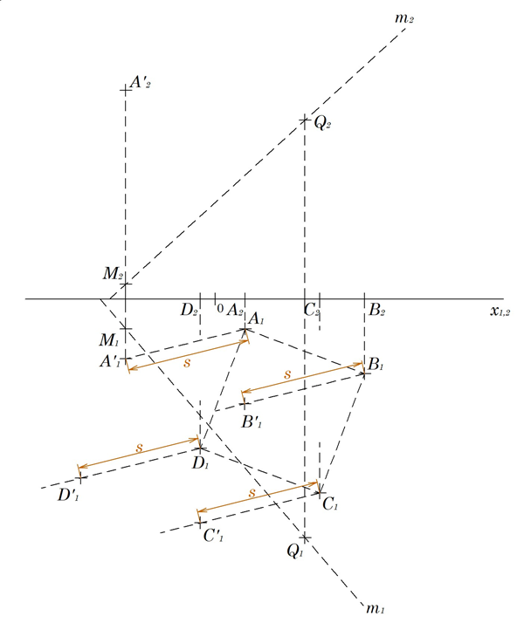
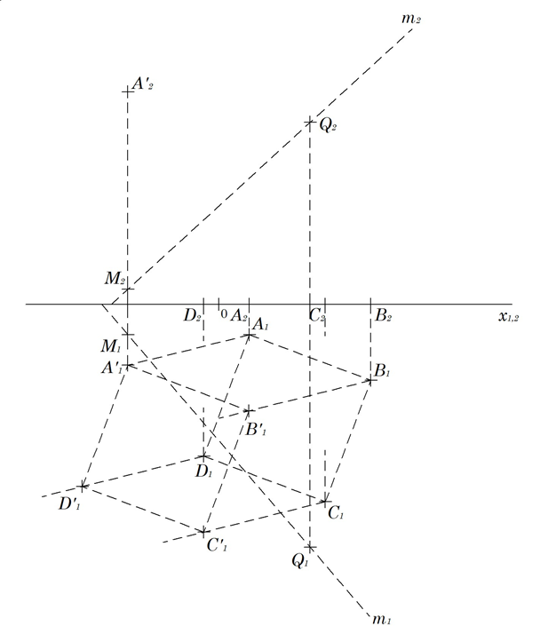
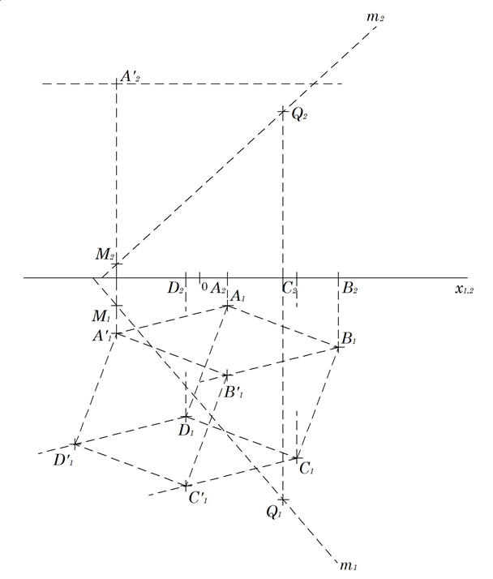
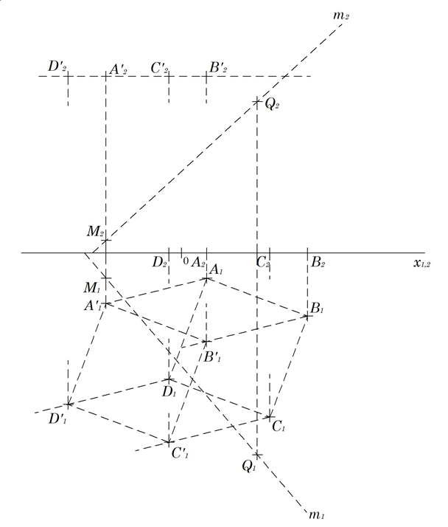
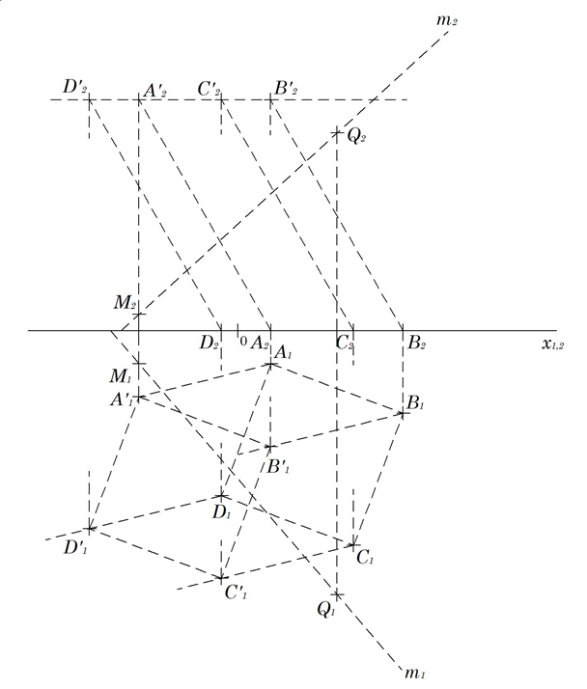
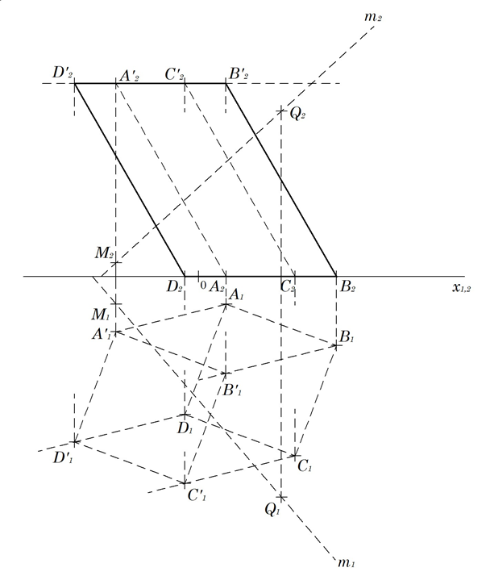
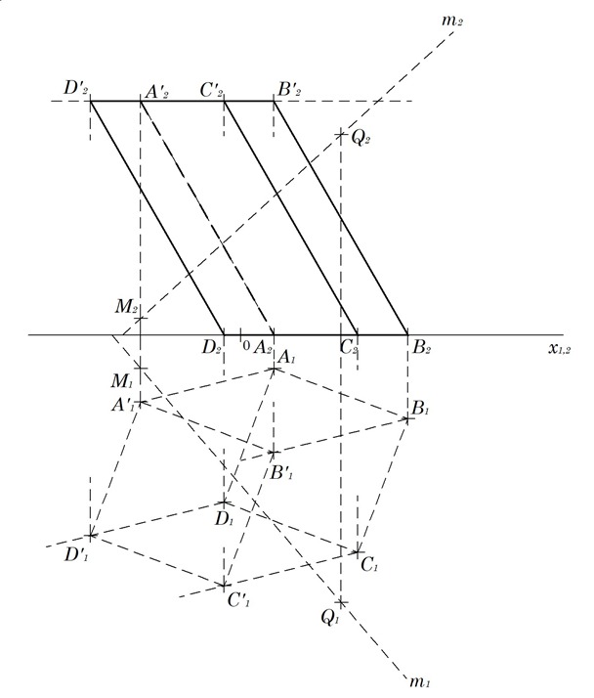
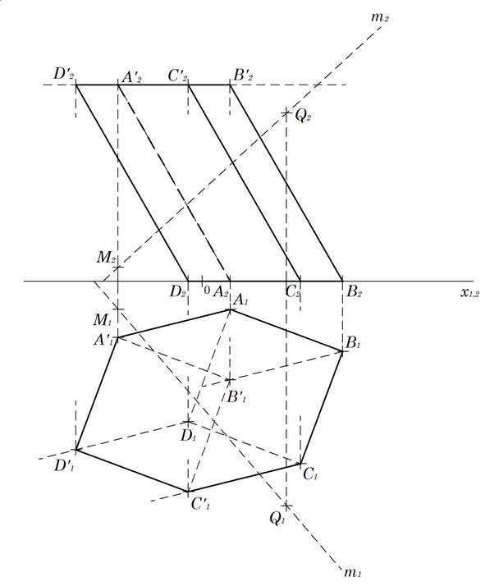
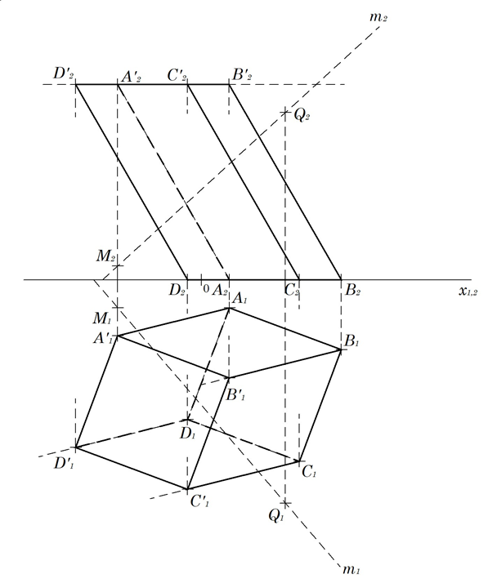
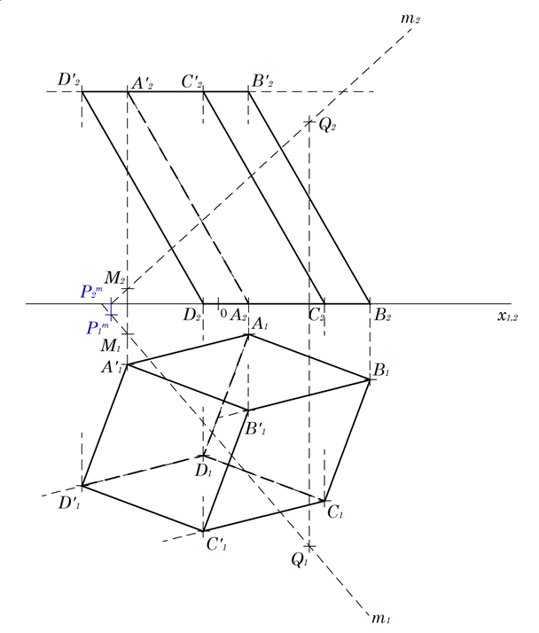
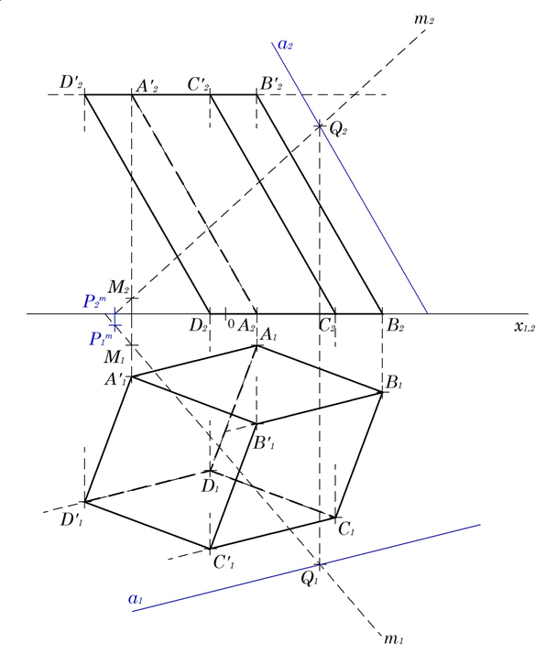
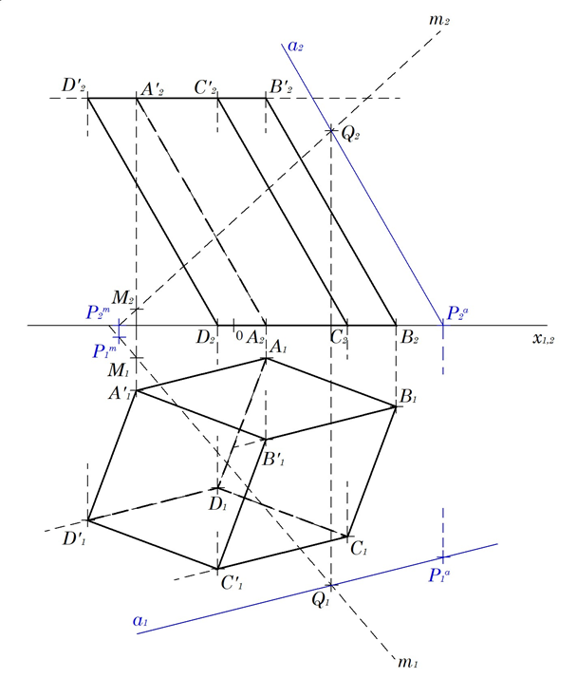
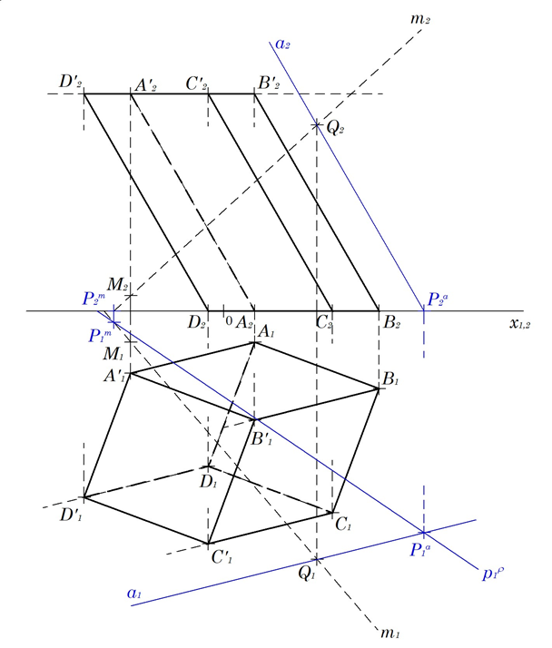
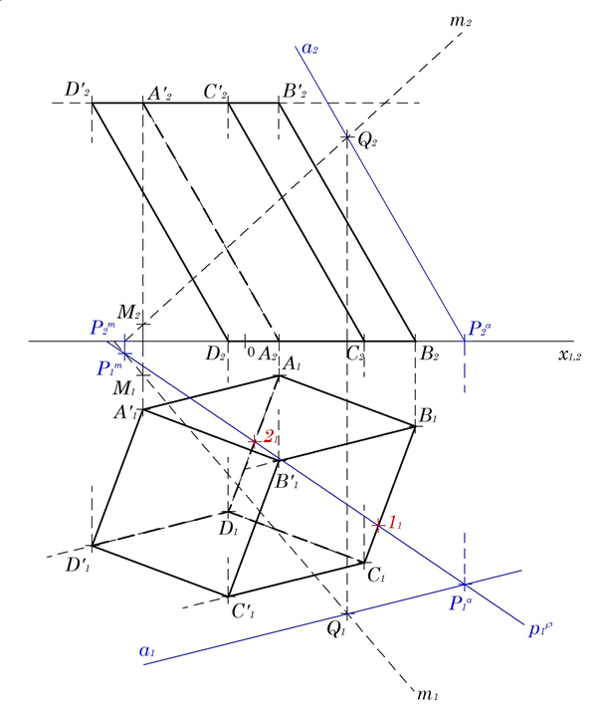
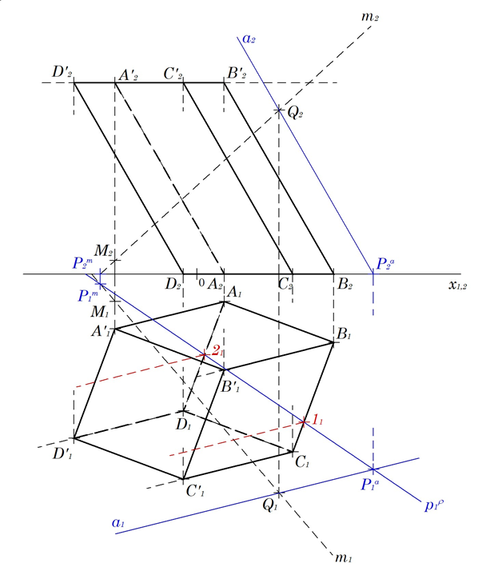
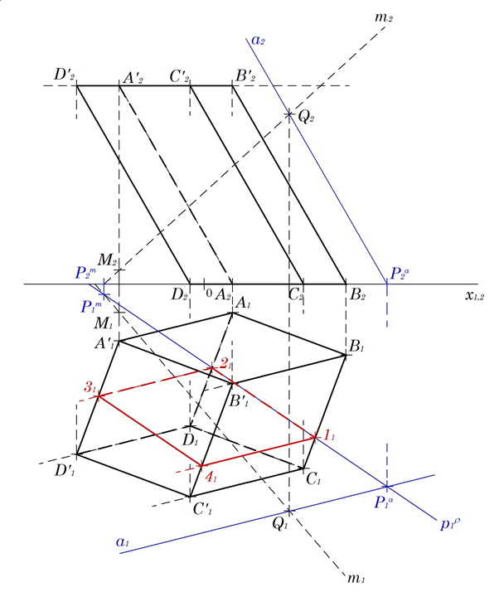
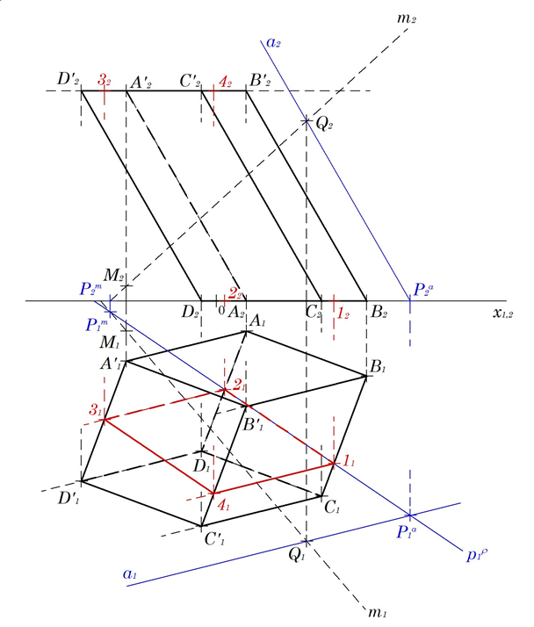
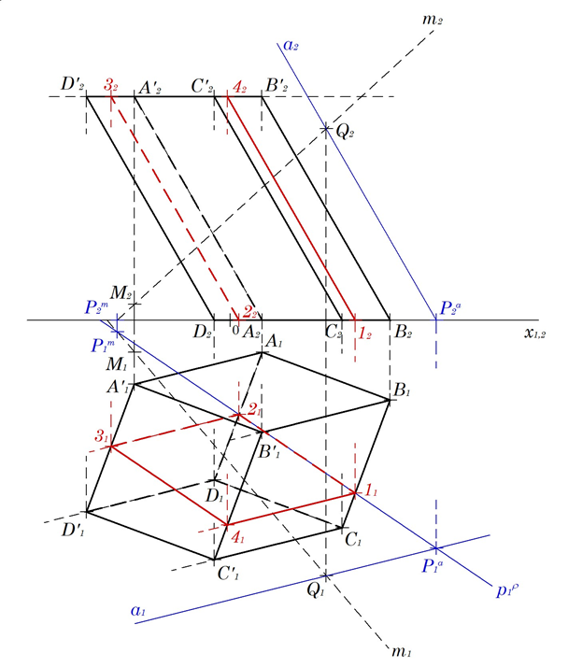
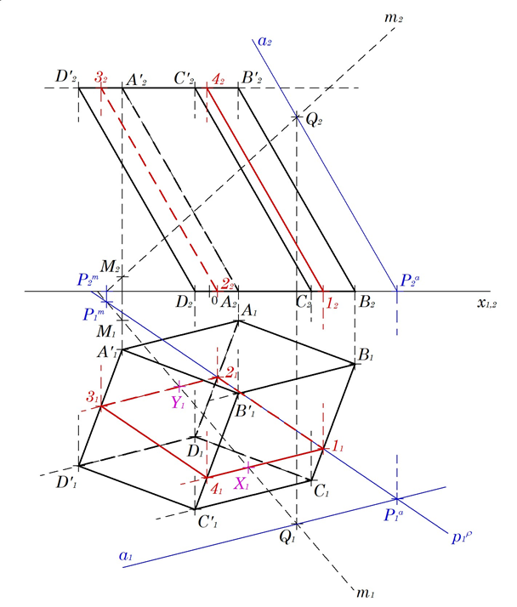
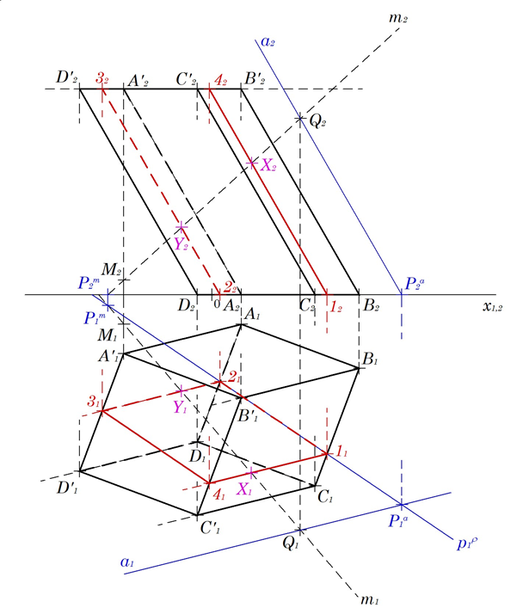
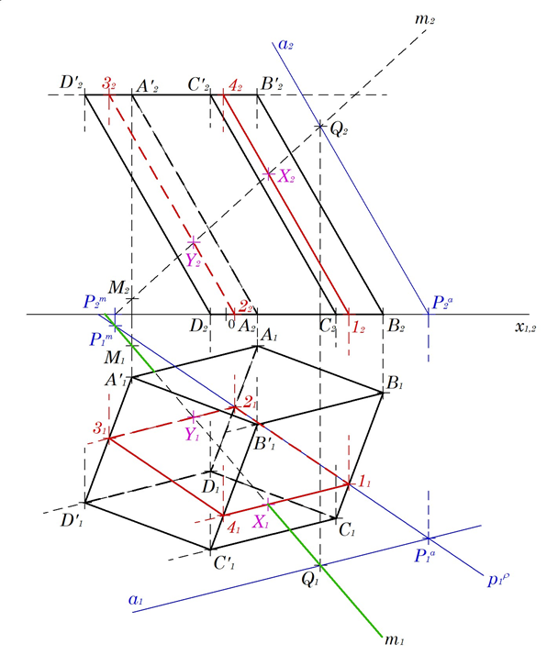
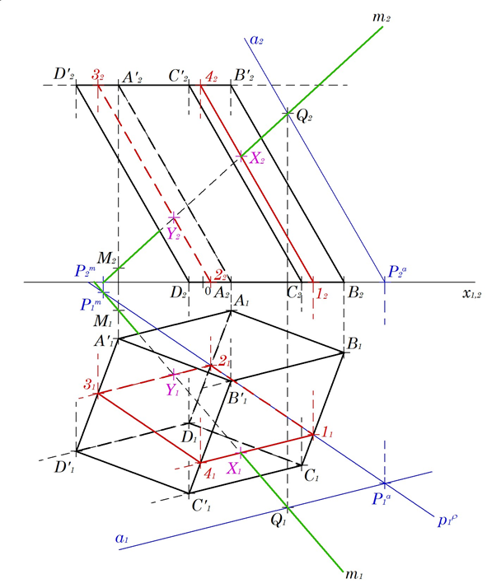
1. Konstrukce hranolu
2. Pomocná rovina $ρ$
jde o směrovou rovinu
$ρ=ma$, $a∥AA′∧Q∈ρ$
$p_{1}^{ρ}=P_{1}^{m}P_{1}^{a}$
3. Řez hranolu rovinou $ρ$
$\left\{1;2\right\}=p^{ρ}∩ABCD$
$14∥AA′∧23∥AA′$
$\left\{3;4\right\}∈A^{′}B^{′}C^{′}D′$
4. Průsečíky přímky s hranolem
$\left\{X;Y\right\}=m∩1234$
5. Viditelnost přímky $m$

Slide 4
B. Musálková
DESKRIPTIVNÍ GEOMETRIE II pro 2. ročník SPŠ stavebních
14/1.1.2.2
Zobrazte průsečíky přímky $a=EF$, kde $E\left[4;3;0\right]$, $F\left[−4;6;5\right]$ s kosým hranolem, jehož podstavou je rovnoběžník $ABCD$, kde $A\left[−5;3;3\right]$, $B\left[−3;4;0\right]$, $C\left[2;2,5;2,5\right]$, boční hrana $AA′$, kde $A′\left[0;8;3\right]$.

Slide 5
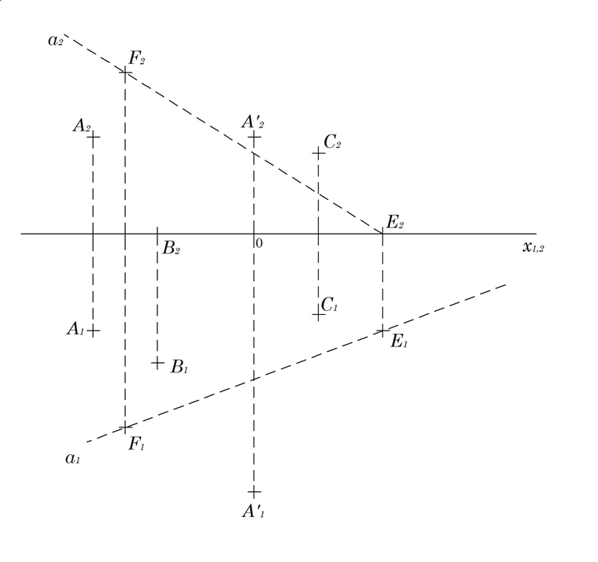
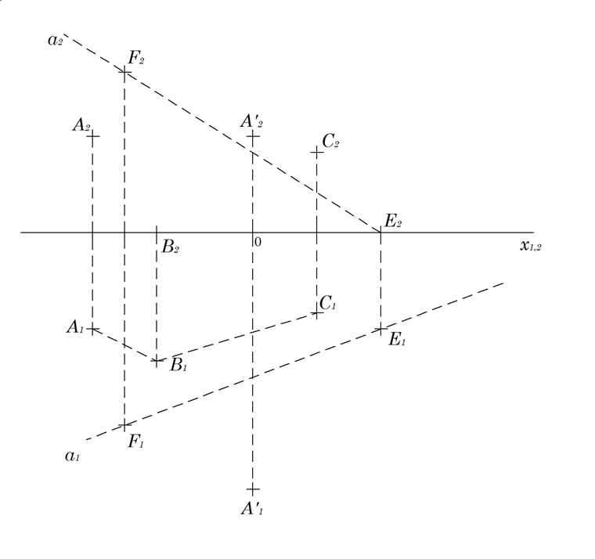
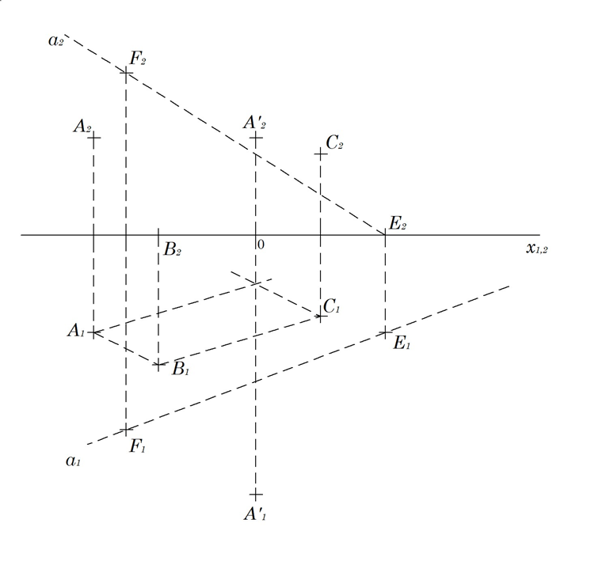
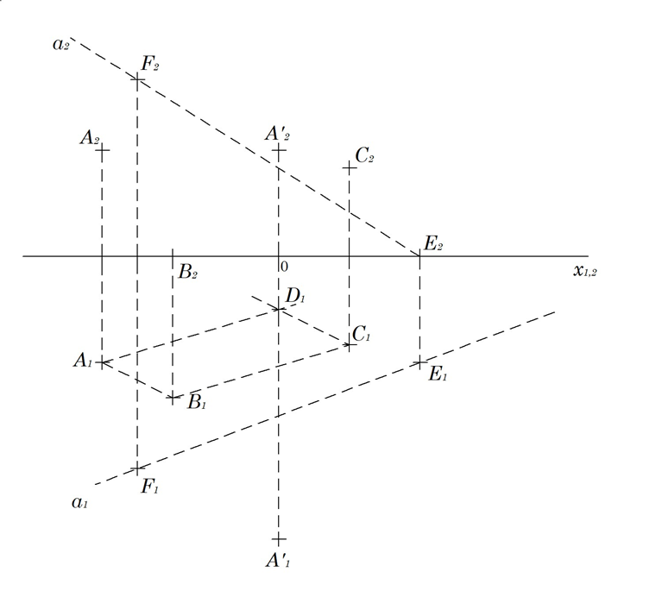
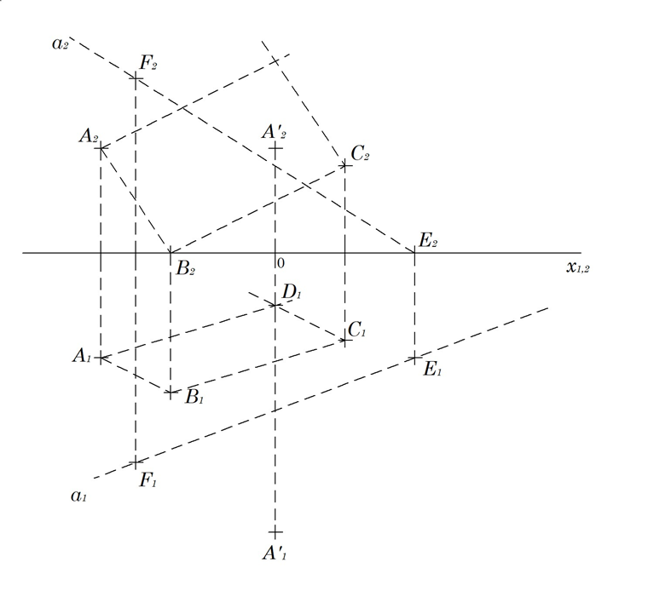
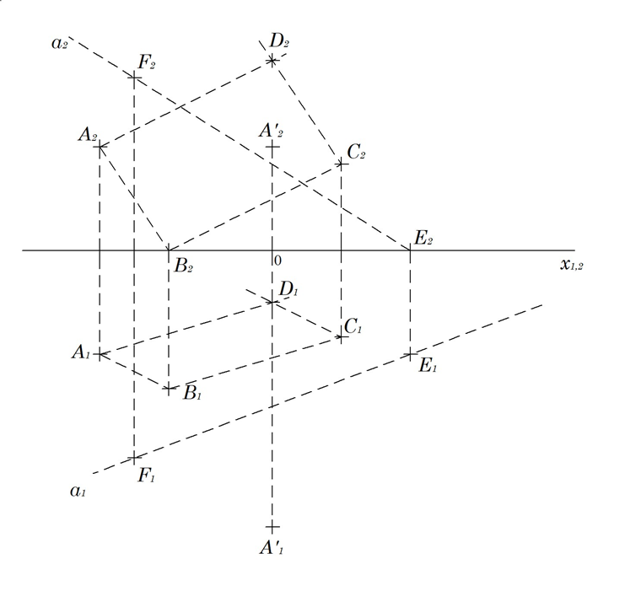
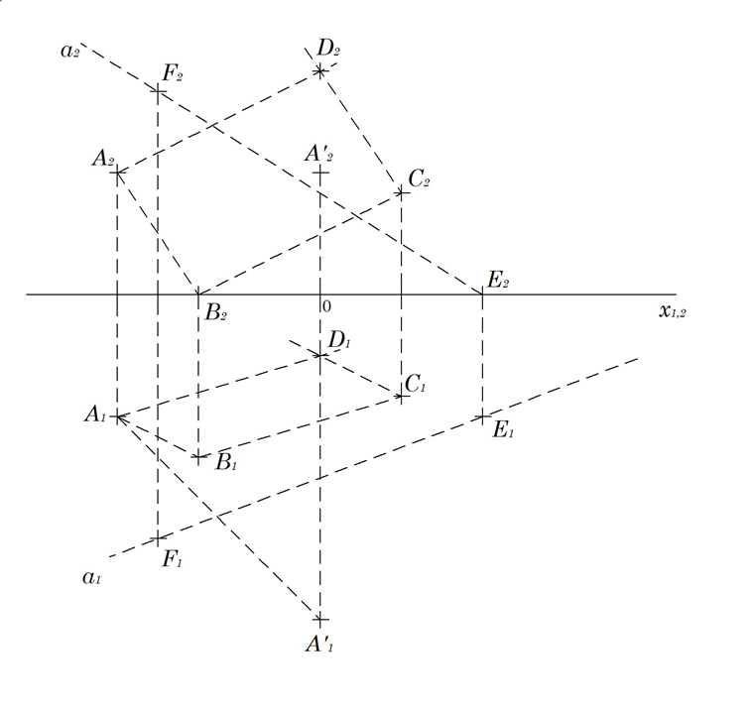
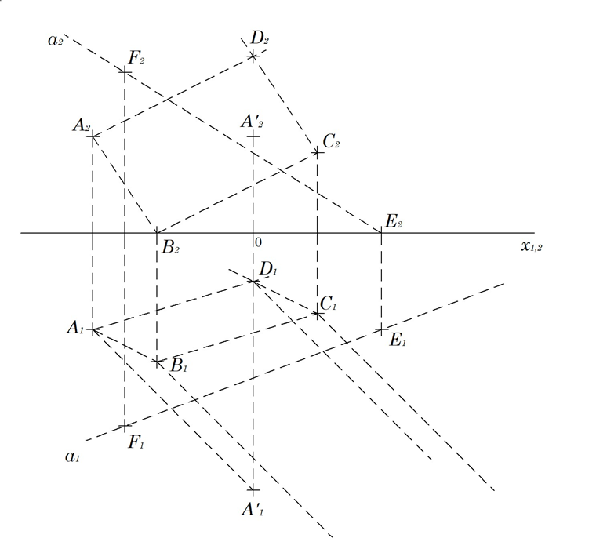
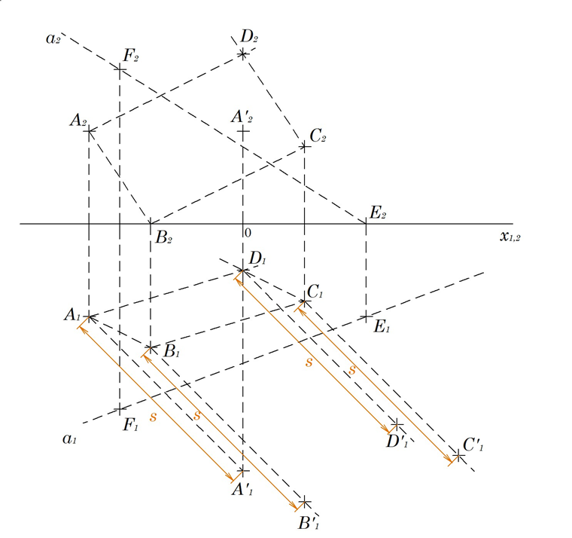
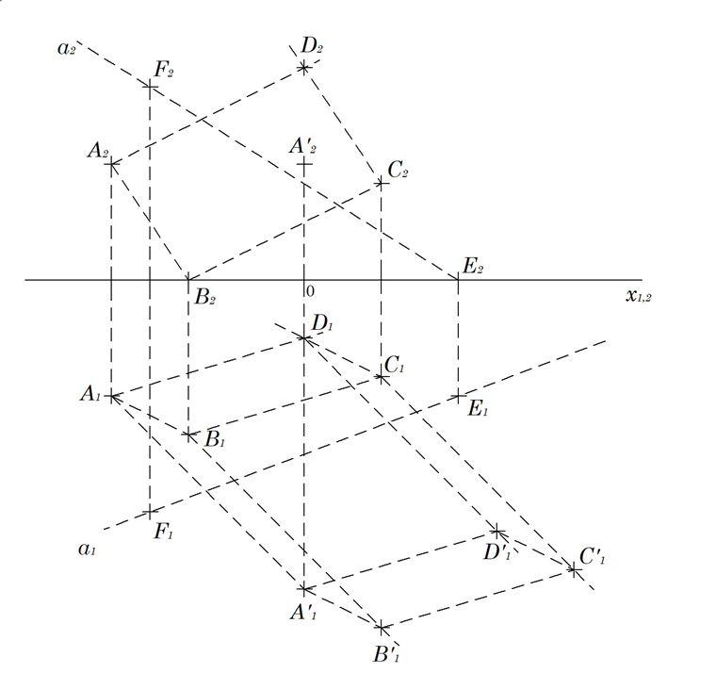
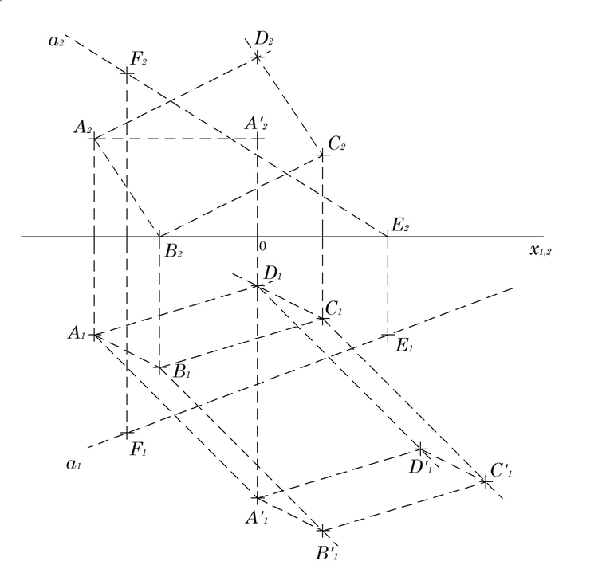
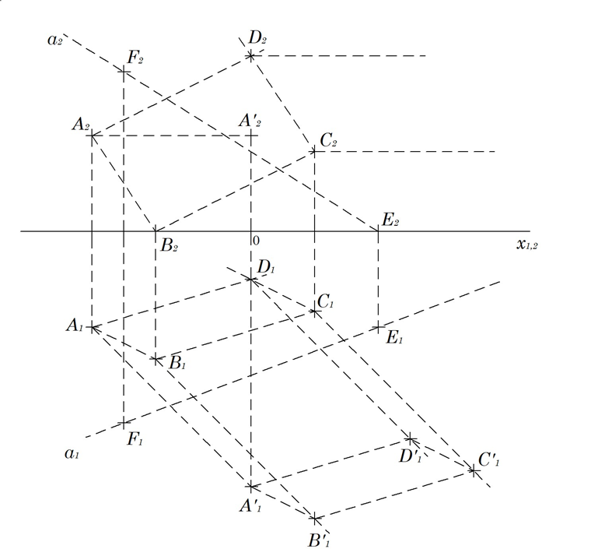
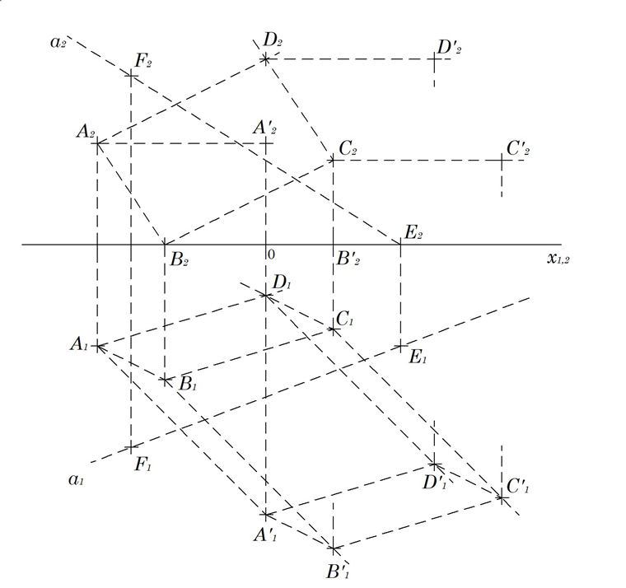
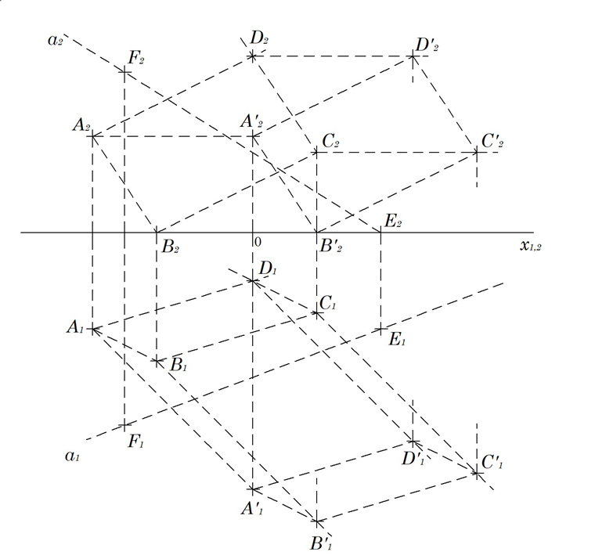
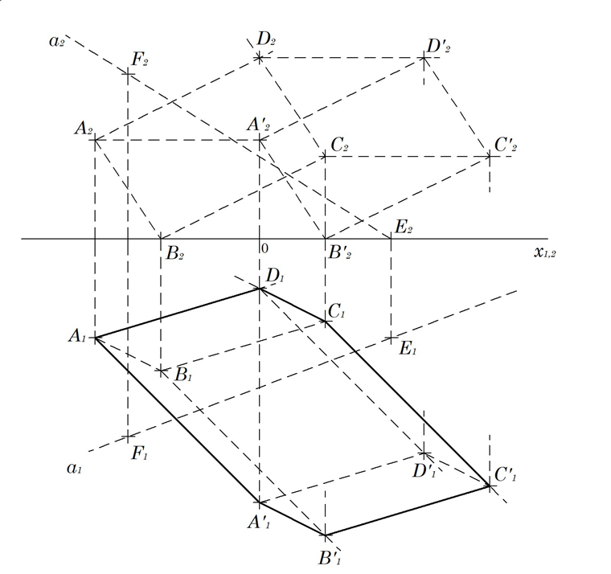
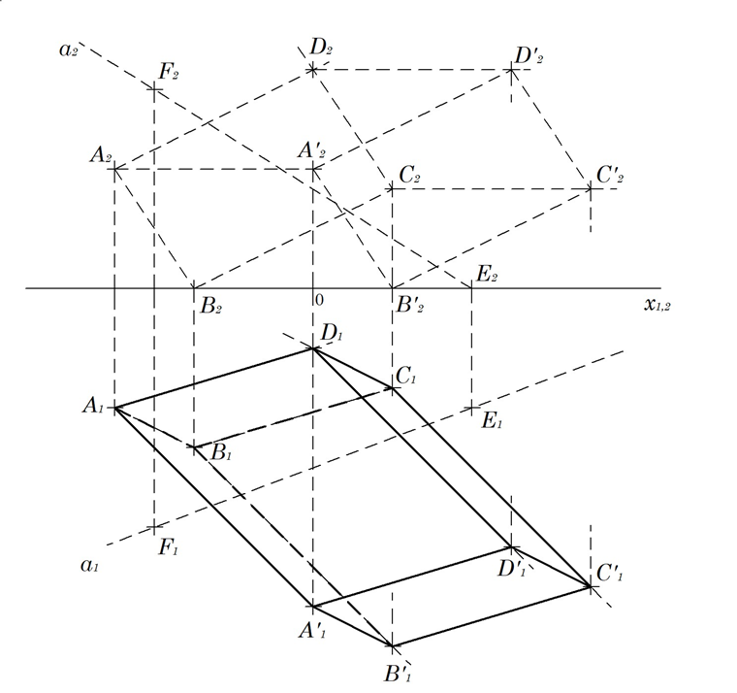
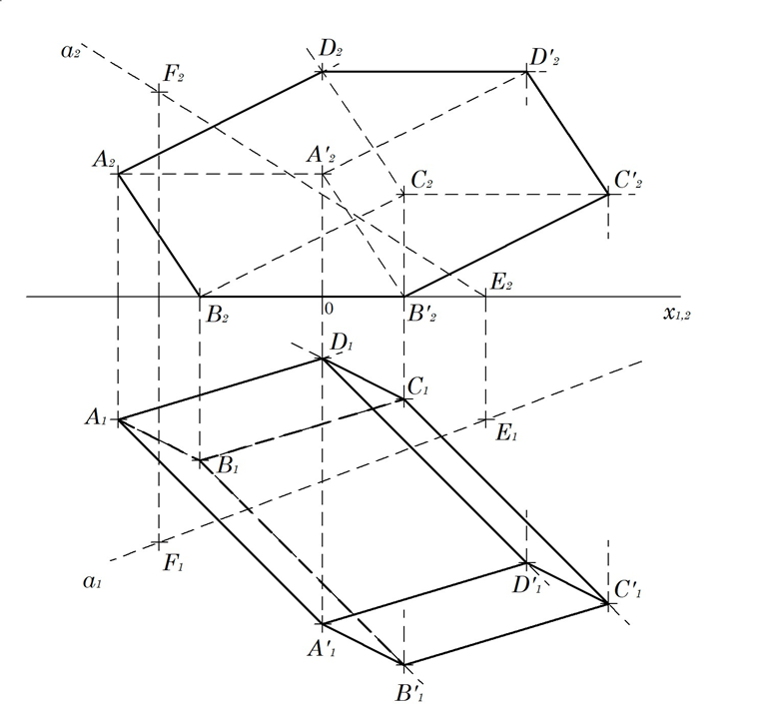
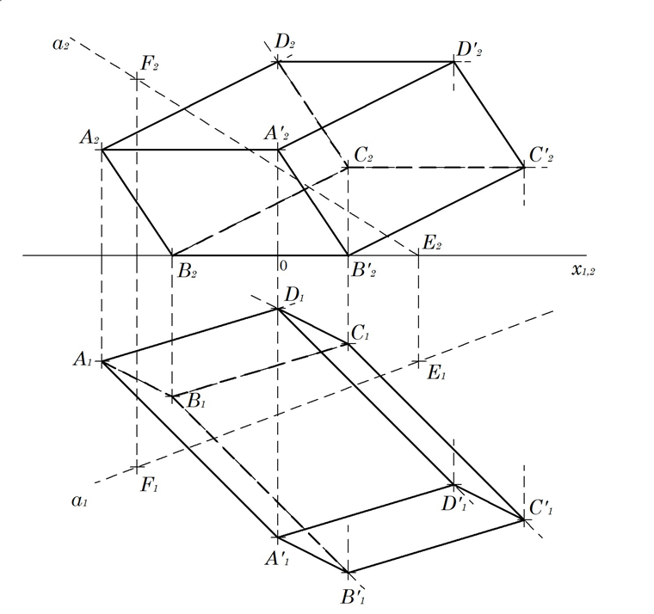
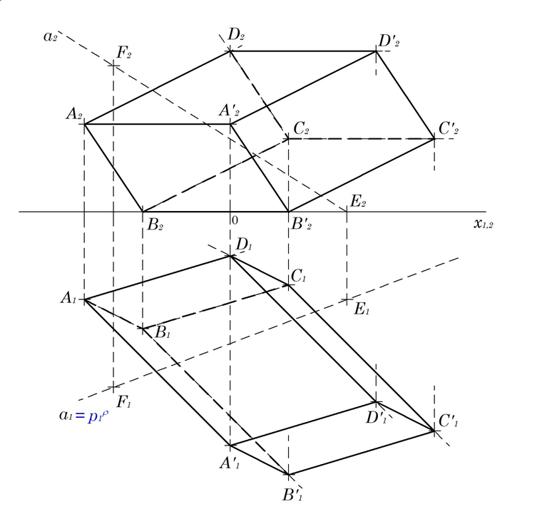
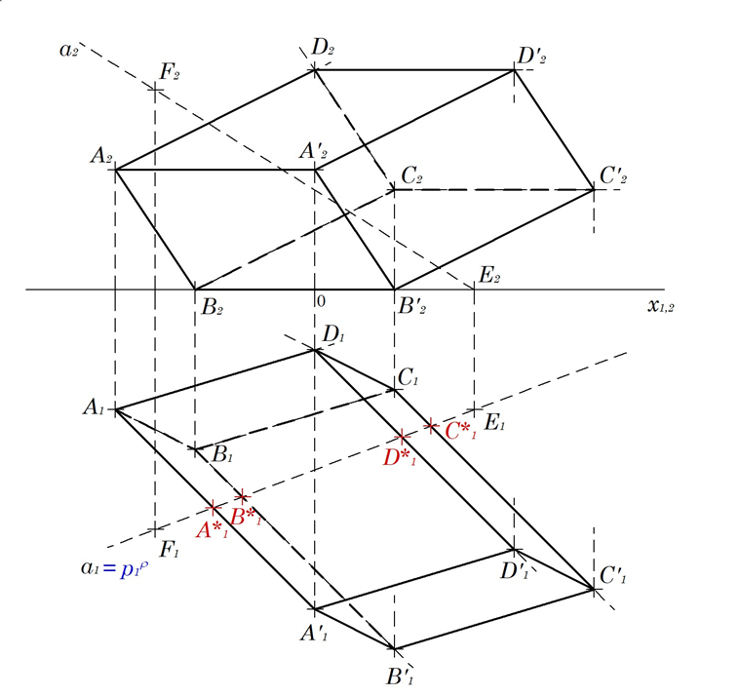
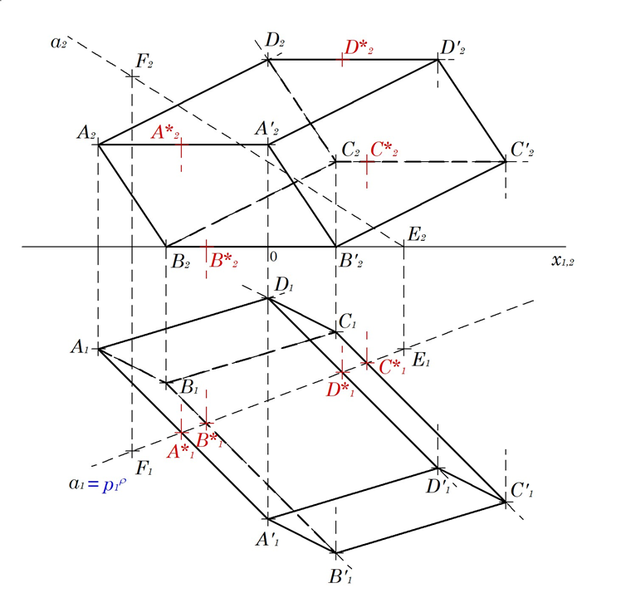
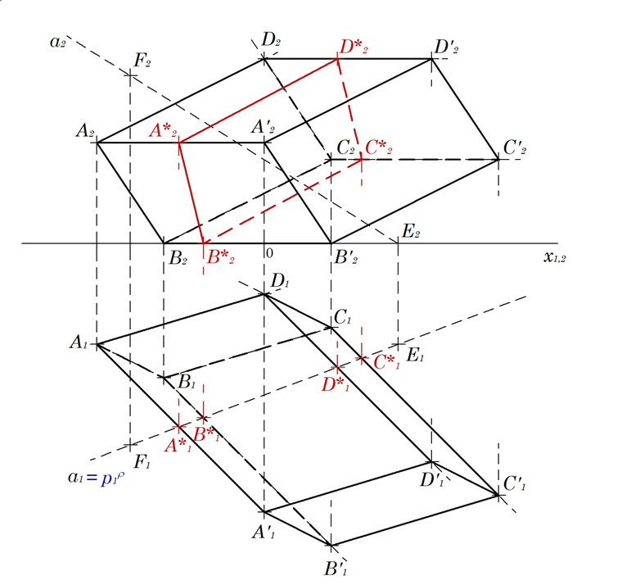
1. Konstrukce hranolu
2. Pomocná rovina $ρ$
jde o první promítací rovinu přímky $a$
$ρ⊥π∧a⊂ρ$
$p_{1}^{ρ}=a_{1}$
3. Řez hranolu rovinou $ρ$
$A^{∗}=ρ∩AA^{′}; B^{∗}=ρ∩BB^{′};$
$C^{∗}=ρ∩CC^{′}; D^{∗}=ρ∩DD′$
4. Průsečíky přímky s hranolem
$\left\{X;Y\right\}=a∩A^{∗}B^{∗}C^{∗}D^{∗}$
5. Viditelnost přímky $a$

Slide 6
B. Musálková
DESKRIPTIVNÍ GEOMETRIE II pro 2. ročník SPŠ stavebních
18/1.1.3.3
Zobrazte průsečíky přímky $a=AB$, kde $A\left[−6;−0,9;0\right]$, $B\left[2,5;7;3\right]$, s dutým kosým válcem s podstavou v $π$ danou středem $S\left[1,5;3,5;0\right]$ a poloměrem
$r=3$; střed „horní podstavy“ je $S′\left[−3;5;5,5\right]$.

Slide 7
1. Konstrukce válce
2. Pomocná rovina $ρ$
jde o směrovou rovinu
$ρ=ab$, b$∥o∧B∈ρ$
$p_{1}^{ρ}=P_{1}^{a}P_{1}^{b}$
3. Řez hranolu rovinou $ρ$
body $1$ a $2$ jsou průsečíky půdorysné stopy $p^{ρ}$ s podstavnou kružnicí
$14∥o∧23∥o$
body $3$ a $4$ leží na horní podstavě
4. Průsečíky přímky s hranolem
$\left\{X;Y\right\}=a∩1234$
5. Viditelnost přímky $a$

Slide 8
B. Musálková
DESKRIPTIVNÍ GEOMETRIE II pro 2. ročník SPŠ stavebních
18/1.1.4.1
Zobrazte průsečíky přímky $m=MQ$, kde $M\left[−4;7;5\right]$, $Q\left[5;2;1\right]$, s pravidelným pětibokým jehlanem, jehož podstava leží v $π$ a je dána středem $S\left[0;4;0\right]$ a vrcholem $A\left[0;7;0\right]$; výška jehlanu je $7$.

Slide 9
1. Konstrukce jehlanu
2. Pomocná rovina $ρ$
jde o vrcholovou rovinu
$ρ=mv$, $v=VL$, kde $L$ je libovolný bod přímky $m$
$p_{1}^{ρ}=P_{1}^{m}P_{1}^{v}$
3. Řez jehlanu rovinou $ρ$
body $1$ a $2$ jsou průsečíky půdorysné stopy $p^{ρ}$ s podstavným pětiúhelníkem
4. Průsečíky přímky s kuželem
$\left\{X;Y\right\}=m∩12V$
5. Viditelnost přímky $m$

Slide 10
B. Musálková
DESKRIPTIVNÍ GEOMETRIE II pro 2. ročník SPŠ stavebních
21/1.1.4.5
Zobrazte průsečíky přímky $m=MR$, kde $M\left[1;5,8;7\right]$, $R\left[4;0;−3\right]$, s povrchem kosého kužele s podstavou v nárysně určenou středem $S\left[−1;0;6\right]$ a poloměrem $r=3,5$. Vrchol kužele je $V\left[6;8;1,5\right]$.

Slide 11
1. Konstrukce kužele
2. Pomocná rovina $ρ$
jde o vrcholovou rovinu
$ρ=mv$, $v=VL$, kde $L$ je libovolný bod přímky $m$
$n_{2}^{ρ}=N_{2}^{m}N_{2}^{v}$
3. Řez kužele rovinou $ρ$
body $1$ a $2$ jsou průsečíky nárysné stopy $n^{ρ}$ s podstavnou kružnicí
4. Průsečíky přímky s kuželem
$\left\{X;Y\right\}=m∩12V$
5. Viditelnost přímky $m$

Slide 12
B. Musálková
DESKRIPTIVNÍ GEOMETRIE II pro 2. ročník SPŠ stavebních
22/1.1.5.1
Zobrazte průsečíky přímky $a=AB$, kde $A\left[−4,5;2;2\right]$, $B\left[3;6,5;4,5\right]$, s kulovou plochou danou středem $S\left[0;3,5;6\right]$, která se dotýká nárysny.

